Slide 1
第２章５節
フランス革命とウィーン体制
(教科書p.40～41)

Slide 2
主題の問い
フランス革命とウィーン体制のもとで，政治体制はどのように変化していっただろうか。

Slide 3
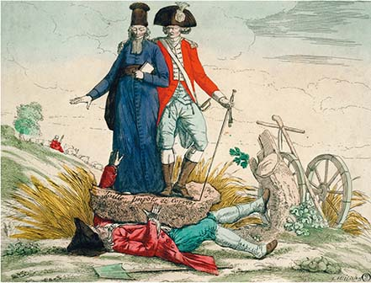
１の絵とフランス人権宣言から読み取れる
フランス革命がめざしたものは何だろう。

Slide 4
フランス革命
→特権身分へ課税
●フランスの財政難
→1789年 フランス国王ルイ16世が三部会開催
→第三身分は憲法制定をめざして国民議会を発足
↳ 旧体制批判
→7月14日パリ民衆によるバスティーユ牢獄襲撃
…フランス革命勃発
→国民議会は『人権宣言』を発表
すべての人間の
自由と平等を宣言
Notes:
＜留意点＞
・フランス革命は，財政難を特権身分に課税して打開するため開催された三部会がきっかけになったことを理解させる。
＜発問＞
・第三身分は，どうして旧体制を批判したか？
→解答例)・第一身分(僧侶)や第二身分(貴族)が免税などの特権をもち，第三身分だけが重税にあえいでいたから。
・三部会では，身分別の決定方法がとられているので，第三身分(市民・農民)に不利だったから。

Slide 5
１の絵とフランス人権宣言から読み取れる
フランス革命がめざしたものは何だろう。
アンシャン=レジームにおける身分制を廃止し，自由で平等な社会と国民主権の国家をつくること。

Slide 6
フランス革命
●1791年
憲法制定
→立法議会発足
1792年
隣国と戦争勃発
革命の拡大をおそれる
→国民公会成立…共和政(第一共和政)の宣言
1793年
ルイ16世の処刑
→政権をにぎる山岳(ジャコバン)派が議会解散
→恐怖政治とよばれる独裁体制
1794年
テルミドール9日のクーデタ
→指導者ロベスピエールらが逮捕・処刑
1795年
総裁政府の発足
→政局は不安定で混乱
Notes:
＜留意点＞
・革命がしだいに急進化し，恐怖政治となったことを理解させる。
・総裁政府では，政治が安定せず，強い権力がうまれることがのぞまれていたことを理解させたい。
＜発問＞
・恐怖政治は長く続くだろうか？
→解答例)人々が耐えられずに，いつか崩壊する。
・総裁政府では5人の総裁がおかれた。なぜ，そのような人数となったのか？また，それはどのような状況をうみだすだろうか？
→解答例)ロベスピエールのような独裁体制ができないようにした。しかし，今度は政局や経済が安定さを欠くようになった。

Slide 7
ナポレオンの大陸支配
●1799年
軍人ナポレオン=ボナパルト
ブリュメールのクーデタで権力をにぎる
→
・周辺諸国との戦争を終結
・ナポレオン法典の制定(1804)
…フランス革命の理念をひきつぐ
＝
封建制の廃止
契約の自由
所有権の不可侵など
→安定をのぞむ人々の期待にこたえる
Notes:
＜留意点＞
・人々の期待にこたえたことが次のスライドにある皇帝となったことにつながったことにふれる。
＜発問＞
・契約の自由や所有権の不可侵は，フランス社会にどのような影響をもたらしたか？
→解答例)経済の安定及び発展に貢献し，ひいては社会の安定につながった。

Slide 8
ナポレオンの大陸支配
●1804年
ナポレオンが皇帝(第一帝政)
→再開した戦争でヨーロッパ大陸諸国に勝利
→大陸封鎖令を発してイギリスに対抗
1812年 ロシア遠征に失敗
→諸国民の反抗
→皇帝の敗退と退位
フランスの支配に不満
Notes:
＜留意点＞
・ナポレオンがロシアに遠征した理由(ロシアが大陸封鎖令に従わず，イギリスに穀物を輸出した)にもふれて良い。
・ナポレオンによる諸国への進出は，現地に革命理念を伝えるとともに，そのことがフランス支配への不満をもたらしたことにもふれたい。
＜発問＞
・なぜ，ナポレオンは大陸封鎖令を発したか？
→解答例)イギリスがナポレオンの大陸支配を妨害したから。

Slide 9
ウィーン体制
●1814～15年
ウィーン会議
オーストリアの
メッテルニヒが主催
目的
ナポレオン戦争の後始末
新たなヨーロッパの秩序をつくる
→新しい国際秩序の成立＝ウィーン体制
ささえる
神聖同盟
四国同盟
(のち五国同盟)
Notes:
＜留意点＞
・ウィーン会議について「会議は踊る，されど進まず」のことばのように，なかなか進展しなかったことにふれる。
・ウィーン体制を，理念については神聖同盟(英王，ローマ教皇，オスマン帝国皇帝をのぞくヨーロッパの君主の参加)，実際の軍事同盟としては四国同盟(英・露・墺・普，のちに仏が加わり五国同盟)が支えたことにふれる。

Slide 10
ウィーン体制
●ウィーン体制
…正統主義：フランス革命前のヨーロッパを守る
→大国の勢力均衡が優先
自由主義やナショナリズムなどの考え方の人々
国民主義，民族主義
→各地で自由･独立･統一を求める運動があいつぐ
→鎮圧

Slide 11
ウィーン体制
●海外
・ラテンアメリカ諸国：
・ギリシア：
スペインやポルトガルから独立
オスマン帝国に対する独立戦争を経て独立
ウィーン体制が大きく動揺
Notes:
＜留意点＞
・p21の地図をみて，18世紀にはラテンアメリカ諸国やギリシアがどこに支配されていたか，確認させる。

Slide 12
ウィーン体制
●フランス
＝
1830年
パリの民衆の蜂起
七月革命勃発
→オランダからベルギー独立
1848年
＝
二月革命勃発
パリ民衆がふたたび蜂起
→第二共和政の誕生
●革命がヨーロッパに拡大
→諸国民が各地で運動
→ウィーンからメッテルニヒが亡命
＝ウィーン体制の崩壊
Notes:
＜留意点＞
・七月革命については，p.34の「七月革命」を参照したい。
・二月革命後，三月にウィーンでも革命がおき，メッテルニヒはイギリスに亡命した。ｐ41の風刺画を参照する。
＜発問＞
・オランダが南ネーデルラント(ベルギー)を獲得したのは何により？ →解答例)ウィーン会議(ウィーン条約)により。

Slide 13
フランス革命とウィーン体制のもとで，政治体制はどのように変化していっただろうか。
主題の問い
フランス革命後，憲法が制定されたのち，共和政が実現して国王は処刑された。その後，恐怖政治とよばれる独裁体制を経て，フランスは皇帝ナポレオンが支配する帝政へと移行した。ナポレオンが退位したあとは王政へともどったが，二月革命をきっかけにふたたび共和政が実現した。

Slide 14
あなたはウィーン体制を崩壊させた要因のうち，自由主義とナショナリズムのどちらが重要だと考えるか。また，その理由は何だろう。
！トライ
Notes:
■解答例：
・自由主義を重要とした場合：さまざまな規制を撤廃させることで，フランス革命前の体制に戻そうとするウィーン体制を動揺させて崩し，ヨーロッパの経済発展の基礎をつくりあげたから。 ・ナショナリズムを重要とした場合：各地でおこるナショナリズムにより，民族的な自覚を高めて独立運動を引き起こし，二月革命を経てウィーン体制を崩壊させたから。

Slide 15
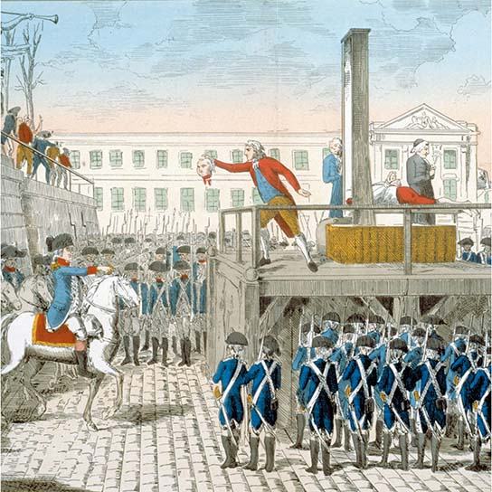
補足１
【ルイ16世の処刑】

Slide 16
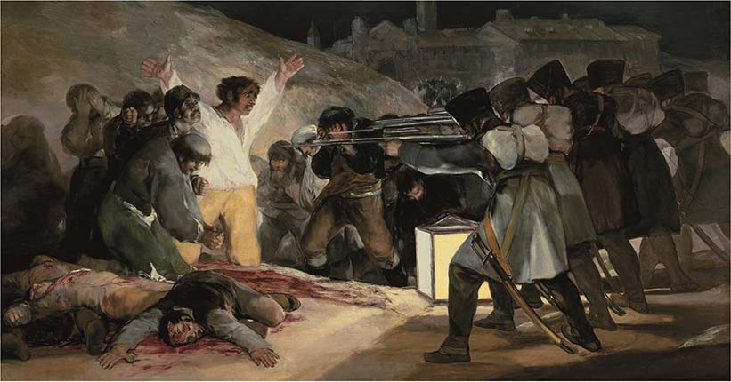
補足１
【 「マドリード，1808年5月3日」】
両手をあげ，手のひらに穴があいているこの人物は
だれをイメージ？
イエス＝キリスト
(十字架にかけられたときのイメージ)
Notes:
留意点
ナポレオンのスペイン進出の際に，抵抗したマドリード市民を虐殺した様子を描いたゴヤの絵であることにふれる。

Slide 17
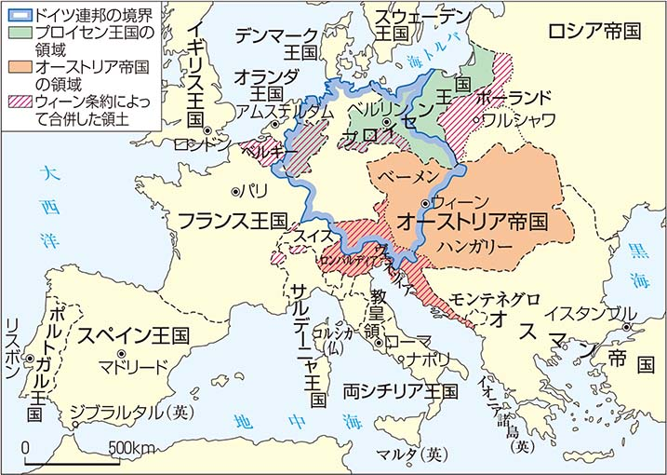
補足１
【ウィーン体制後のヨーロッパ】

Slide 18
補足１
【ウィーン体制後のヨーロッパ】

